Slide 1
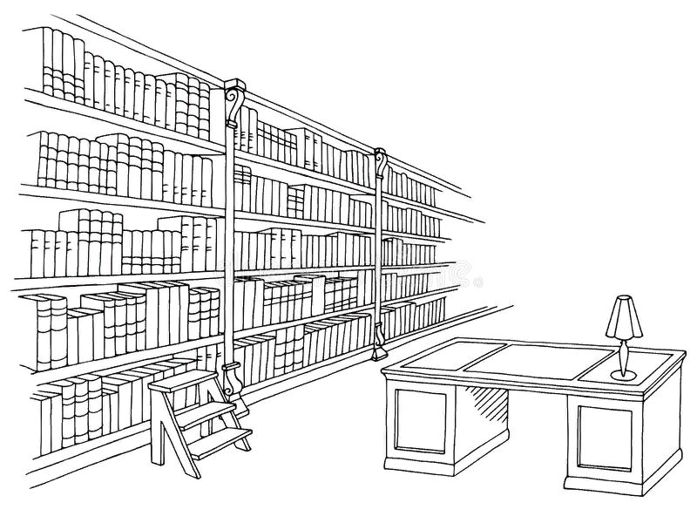
Зачем и кому нужна школьная библиотека?
Дмитрий Дворецкий

Slide 2
У каждого должна быть своя библиотека!

Slide 3
Библиотека для школьника

Slide 4
Тишина/покой
Место для себя
Место для общения
Место для разных интересов
Место для дополнительного образования

Slide 5
Библиотека для родителей

Slide 6
Методический центр
Рассылки
Подборки
Дайджесты
Посты
Рекомендательные списки

Slide 7
Библиотека для методистов

Slide 8
Словари
Программная литература
Справочные материалы
Информационные ресурсы
Навигация

Slide 9
Библиотека для педагогов

Slide 10
Открытые уроки
Курсы по выбору
Коворкинг
Работа с источниками информации

Slide 11
Библиотека для администрации

Slide 12
Уроки информационной грамотности
Интеграция образовательного и библиотечного планов
Участие в конкурсах и олимпиадах
Курсы по выбору
Своевременная закупка учебной литературу
Своевременная закупка программной литературы

Slide 13
Библиотека для библиотекаря?

Slide 14
Наши социальные сети

